Slide 1
Лабораторная работа №4
Модель гармонических колебаний вариант 26 Сингх Ааруши

Slide 2
Информация

Slide 3
Докладчик
Сингх Ааруши
Студентка
Российский университет дружбы народов им. П. Лумумбы
1132215095@rudn.ru
https://github.com/Saarushi03/study_2025_2026_mathmod

Slide 4
Цель работы

Slide 5
Построить математическую модель гармонического осциллятора.

Slide 6
Задание

Slide 7
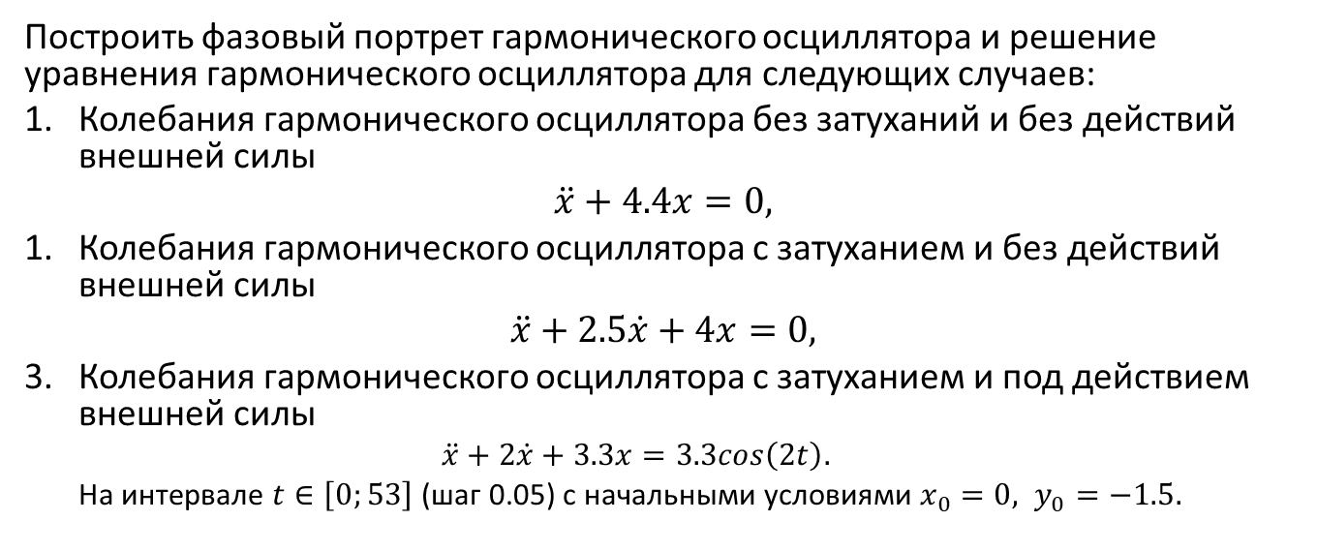
Построить фазовый портрет гармонического осциллятора и решение уравнения гармонического осциллятора для следующих случаев:
Колебания гармонического осциллятора без затуханий и без действий внешней силы
$$\ddot{x}+4.4x=0,$$
Колебания гармонического осциллятора c затуханием и без действий внешней силы
$$\ddot{x}+2.5\dot{x}+4x=0,$$
Колебания гармонического осциллятора c затуханием и под действием внешней силы
$$\ddot{x}+2\dot{x}+3.3x=3.3cos\left(2t\right).$$
На интервале $t∈\left[0;53\right]$ (шаг 0.05) с начальными условиями $x_{0}=0, y_{0}=−1.5.$

Slide 8
Выполнение лабораторной работы

Slide 9
Модель колебаний гармонического осциллятора без затуханий и без действий внешней силы
# Используемые библиотеки using DifferentialEquations, Plots; # Начальные условия tspan = (0,53) u0 = [0, -1.5] p1 = [0, 4.4] ## Модель колебаний гармонического осциллятора без затуханий и без действий внешней силы ```Julia # Задание функции function f1(u, p, t) x, y = u g, w = p dx = y dy = -g .*y - w^2 .*x return [dx, dy] end # Постановка проблемы и ее решение problem1 = ODEProblem(f1, u0, tspan, p1) sol1 = solve(problem1, Tsit5(), saveat = 0.05)

Slide 10
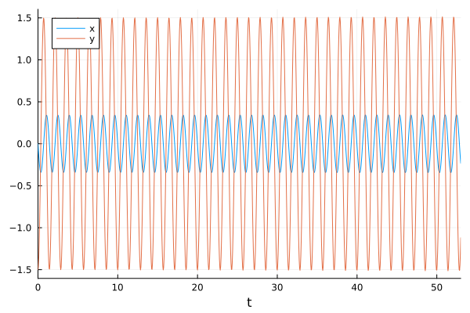
Модель колебаний гармонического осциллятора без затуханий и без действий внешней силы
Колебания гармонического осциллятора без затуханий и без действий внешней силы

Slide 11
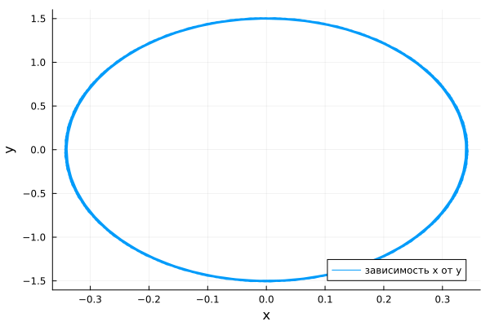
Модель колебаний гармонического осциллятора без затуханий и без действий внешней силы
Фазовый портрет колебаний гармонического осциллятора без затуханий и без действий внешней силы

Slide 12
Модель колебаний гармонического осциллятора c затуханием и без действий внешней силы
# Начальные условия tspan = (0, 53) u0 = [0, -1.5] p2 = [2.5, 4] ## Модель колебаний гармонического осциллятора c затуханием и без действий внешней силы ```Julia # Задание функции function f1(u, p, t) x, y = u g, w = p dx = y dy = -g .*y - w^2 .*x return [dx, dy] end # Постановка проблемы и ее решение problem2 = ODEProblem(f1, u0, tspan, p2) sol2 = solve(problem2, Tsit5(), saveat = 0.05)

Slide 13
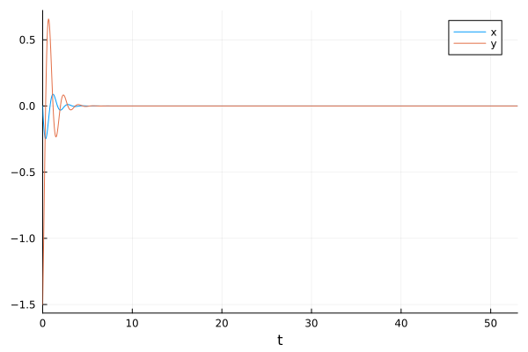
Модель колебаний гармонического осциллятора c затуханием и без действий внешней силы
Колебания гармонического осциллятора с затуханием и без действий внешней силы

Slide 14
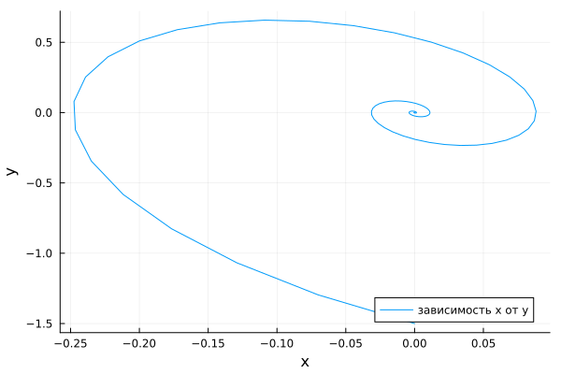
Модель колебаний гармонического внешней силыосциллятора c затуханием и без действий
Фазовый портрет колебаний гармонического осциллятора с затуханием и без действий внешней силы

Slide 15
Модель колебаний гармонического осциллятора c затуханием и под действием внешней силы
# Начальные условия tspan = (0,53) u0 = [0, -1.5] p3 = [2, 3.3] # Функция, описывающая внешние силы, действующие на осциллятор f(t) = 3.3*cos(2*t) ```Julia # Задание функции function f2(u, p, t) x, y = u g, w = p dx = y dy = -g .*y - w^2 .*x .+f(t) return [dx, dy] end # Постановка проблемы и ее решение problem3 = ODEProblem(f2, u0, tspan, p3) sol3 = solve(problem3, Tsit5(), saveat = 0.05)

Slide 16
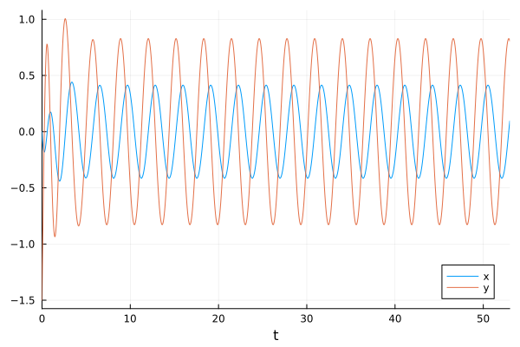
Модель колебаний гармонического осциллятора c затуханием и под действием внешней силы
Колебания гармонического осциллятора с затуханием и под действием внешней силы

Slide 17
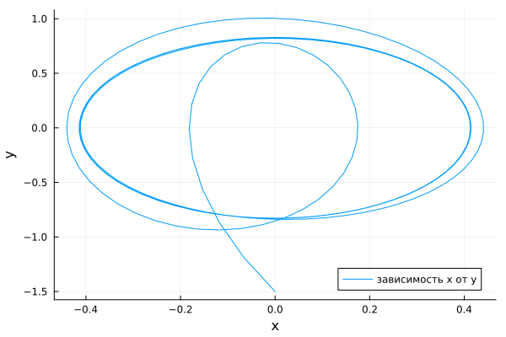
Модель колебаний гармонического осциллятора c затуханием и под действием внешней силы
Фазовый портрет колебаний гармонического осциллятора с затуханием и под действием внешней силы

Slide 18
Выводы

Slide 19
В процессе выполнения данной лабораторной работы я построила математическую модель гармонического осциллятора.

Slide 20
Список литературы

Slide 21
Гармонические колебания [Электронный ресурс]. URL: https://ru.wikipedia.org/wiki/Гармонические_колебания.

